Slide 1
Simultaneous Localization And Mapping
Студенты гр. Бпи181
Плющ Евгений
Степанов Евгений
2020

Slide 2
Что такое SLAM?
SLAM (одновременная локализация и построение карт) - метод, используемый в мобильных автономных средствах для построения карты в неизвестном пространстве или для обновления карты в заранее известном пространстве с одновременным контролем текущего местоположения и пройденного пути.

Slide 3
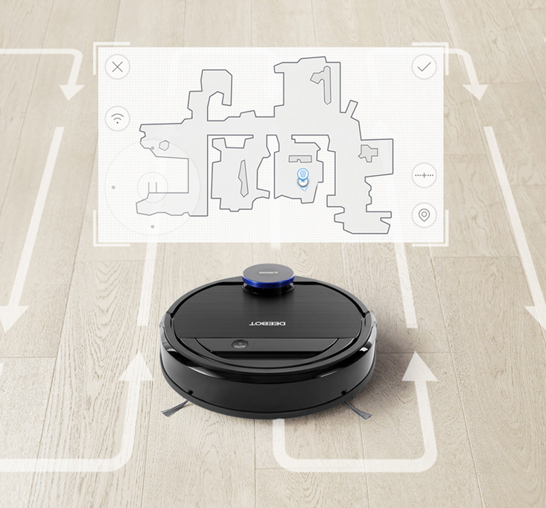
Зачем?
Автономные автомобили (в т.ч. Self-driving cars)
Автономные роботы-исследователи, летательные аппараты, различные планетоходы
Роботы-пылесосы и прочие домашние роботы

Slide 4
План доклада
1) Немного про Localization и про Mapping
2) Математические основы всего происходящего (да, математики здесь будет много)
3) Подробное пояснение про оценки состояния системы на примере фильтра Байеса и фильтра Калмана
4) О нашем эксперименте с роботом и причем тут компьютерное зрение

Slide 5
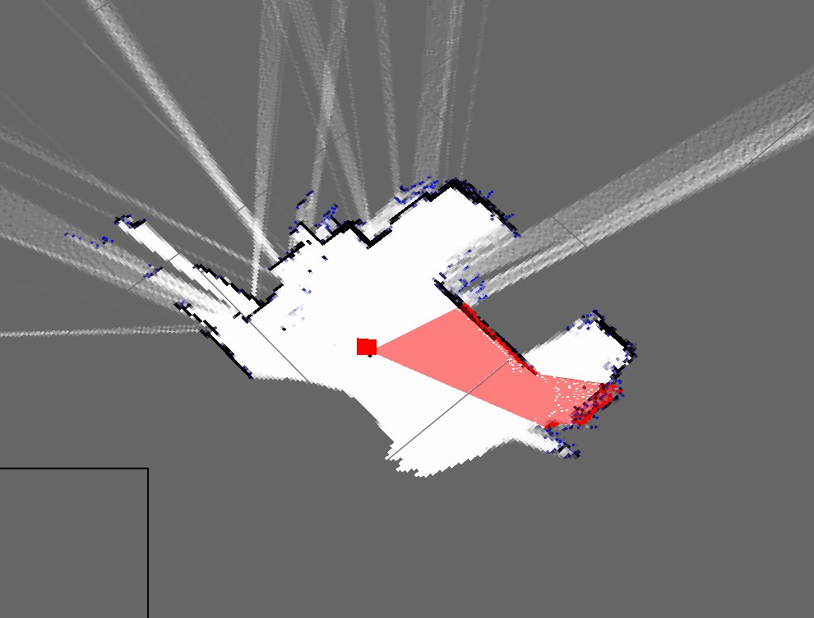
Localization VS Mapping
Локализация – карта известна заранее, но робот понятия не имеет, где он находится
Построение карты – робот знает, где он находится, но не имеет плана местности

Slide 6
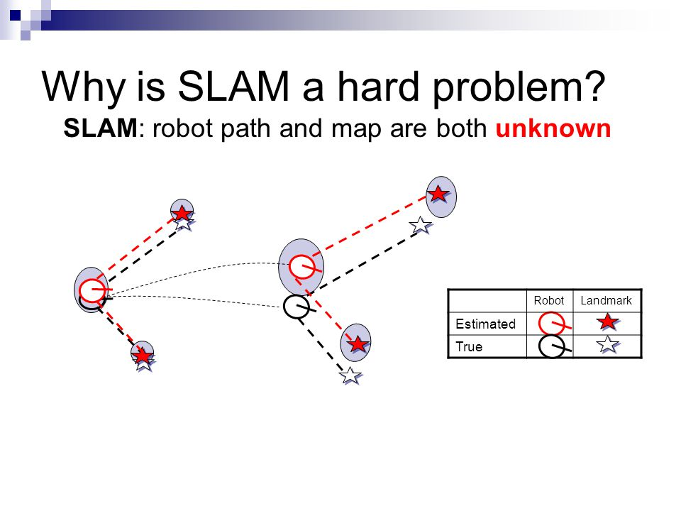
Робот не имеет плана местности и понятия не имеет, где он находится

Slide 7
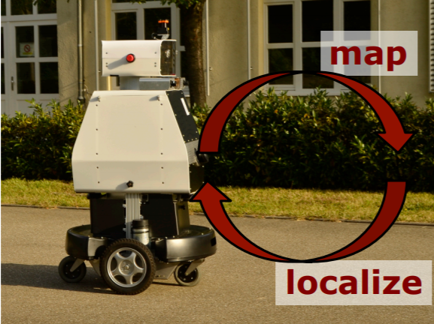
SLAM
То есть, еще раз: мы не знаем ни где мы находимся, ни что вокруг; по сути, проблема курицы и яйца
Тут можно работать только с помощью приблизительных оценок и сложных методов, исследующих состояние динамических систем

Slide 8
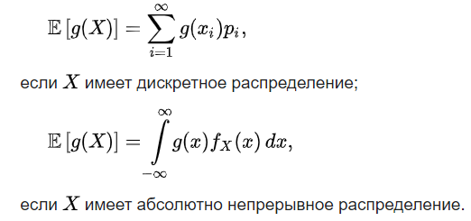
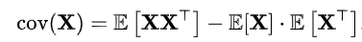
Время окунуться в математику
Математическое ожидание
Ковариация
Ковариационная матрица

Slide 9
Вероятность и случайная величина
Вспоминайте кубики и монетки
Кубики и монетки -> что-то измеримое -> модель в виде случайной величины
Случайная величина имеет некоторое распределение
НЕЗАВИСИМЫЕ (события, случайные величины) - Появление события A не меняет вероятности появления события B.

Slide 10
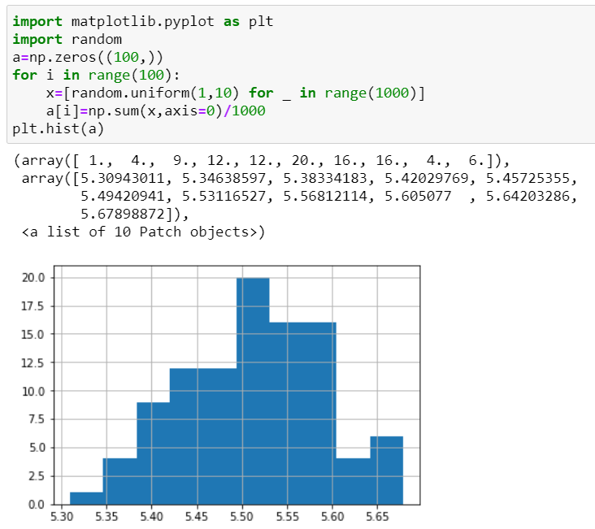
Гаусс и почему все к нему стремится
Центральная предельная теорема – много случайных независимых величин дают нормальное распределение (n>30)

Slide 11
Условные вероятности
P(A|B) = P(A ⋂ B)/P(B) - условная вероятность (наступление события А при условии события B)
A = наступил понедельник, B = наступил вторник: P(A|B) = 0
A = выпало 2 решки подряд, B = первый раз выпала решка:
P(A)=0.25; P(B)=0.5; P(A|B)= 0.25/0.5 = 0.5
События независимы, если P(A)=P(A|B)

Slide 12
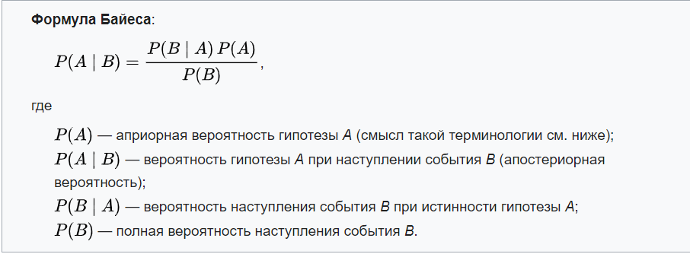
Априорные и апостериорные вероятности, формула Байеса
Формула Байеса

Slide 13
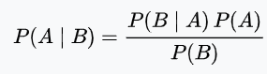
Априорные и апостериорные вероятности, формула Байеса
Иными словами, по известному факту вычисляется вероятность того, что оно было вызвано причиной
A – факт, B - причина

Slide 14
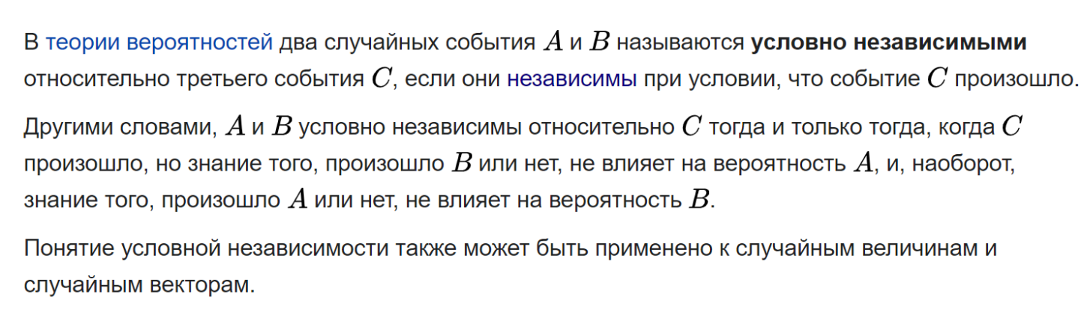
Условная независимость

Slide 15
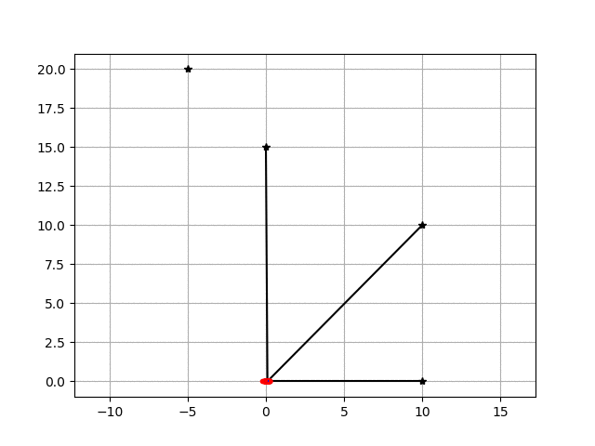
Переходим к фильтрам

Slide 16
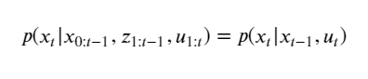
Probabilistic Generative Laws
Вводим переменные: Xt (вектор переменных) – состояние системы в момент t (дискретная), Zt – измерения среды, ut – команды роботу
Первый закон:
Условная вероятность t-го состояния зависит от предыдущих состояний, предыдущих измерений и команд
Если мы знаем предыдущее состояние и текущую команду движения, тогда предыдущие состояния и измерения становятся не нужны из-за их условной независимости

Slide 17
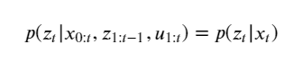
Probabilistic Generative Laws
Вводим переменные: Xt (вектор переменных) – состояние системы в момент t (дискретная), Zt – измерения среды, ut – команды роботу
Второй закон (при условии, что предыдущие итерации не несут информации для предсказания будущего):

Slide 18
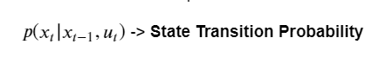
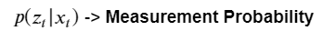
Общий принцип работы фильтра
Шаг 1: предсказание
На основе команд U и предыдущего состояния Xt-1 мы предсказываем Xt
Шаг 2: уточнение
На основе измерений окружающей среды Z корректируем состояние Xt

Slide 19
Фильтры (применяются к разным задачам, не только SLAM)
Фильтр Байеса (основа основ)
Фильтр Калмана
Расширенный фильтр Калмана
Фильтр частиц
Histogram filter
И много еще какие

Slide 20
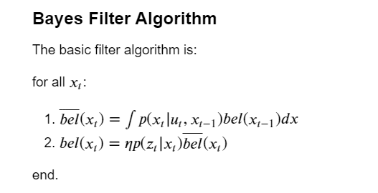
Фильтр Байеса

Slide 21
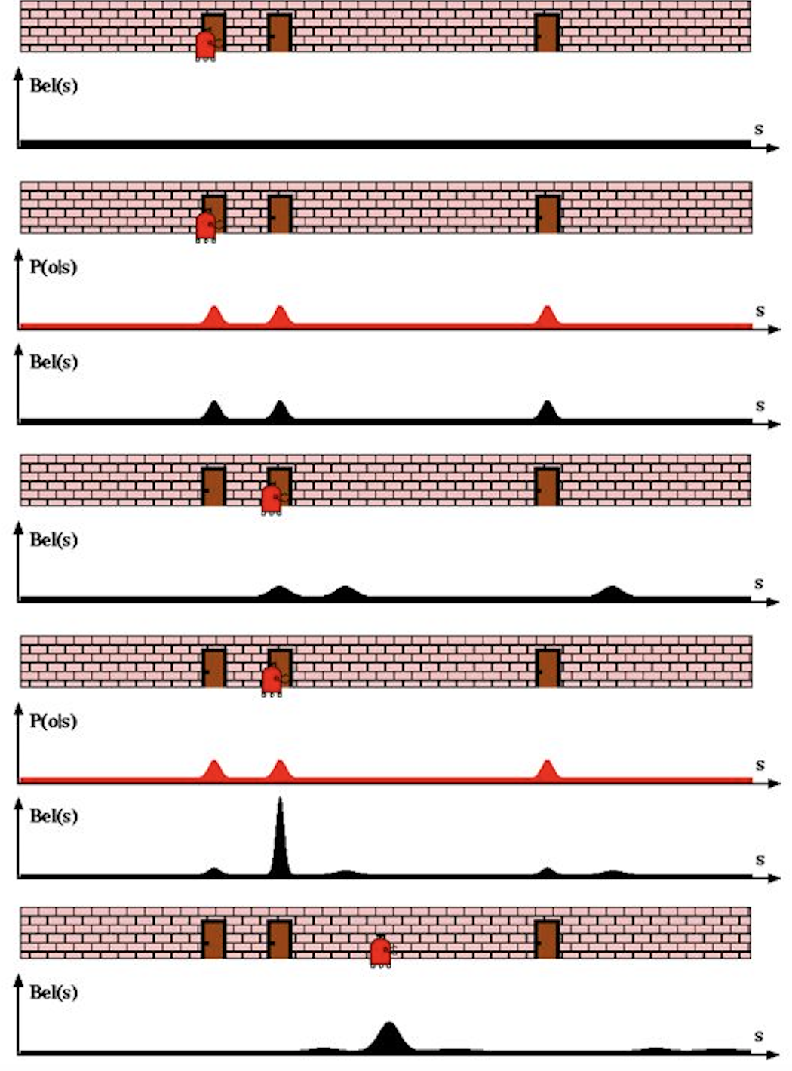
Пример работы фильтра для локализации
S – местонахождение
O|S – дверь здесь при условии нахождения тут
Bel(S) – предсказание
Начало (равномерное распределение, неизвестно, где мы)
Встретили дверь, с равной вероятностью находимся около одной из трех
Продолжаем ехать вправо, находимся в одной из трех точек
Встречаем вторую дверь, все, мы точно знаем, где мы
Едем и приблизительно знаем местоположение по коридору

Slide 22
Пример работы фильтра для локализации
S – местонахождение
O|S – дверь здесь при условии нахождения тут
Bel(S) – предсказание
Xt = вектор состояния – одна переменная x (координата по оси)
Ut – команда смещения(скорость)
Zt – измерение (детекция двери)

Slide 23
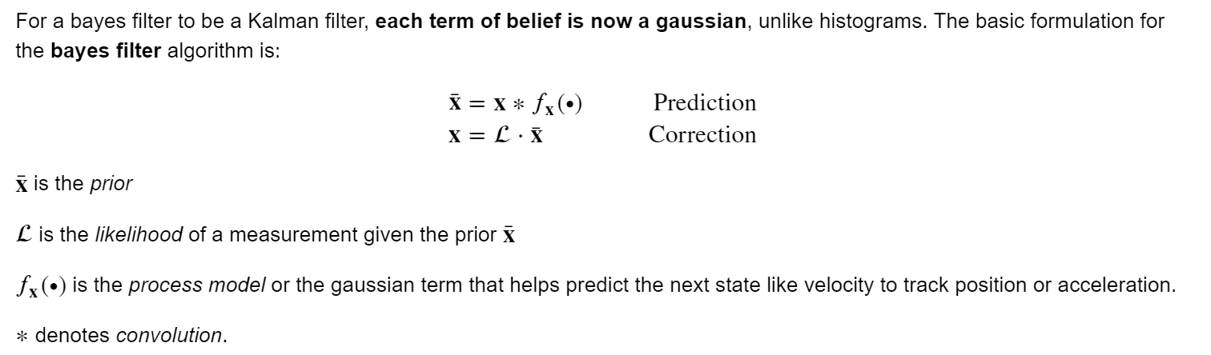
Фильтр Калмана

Slide 24
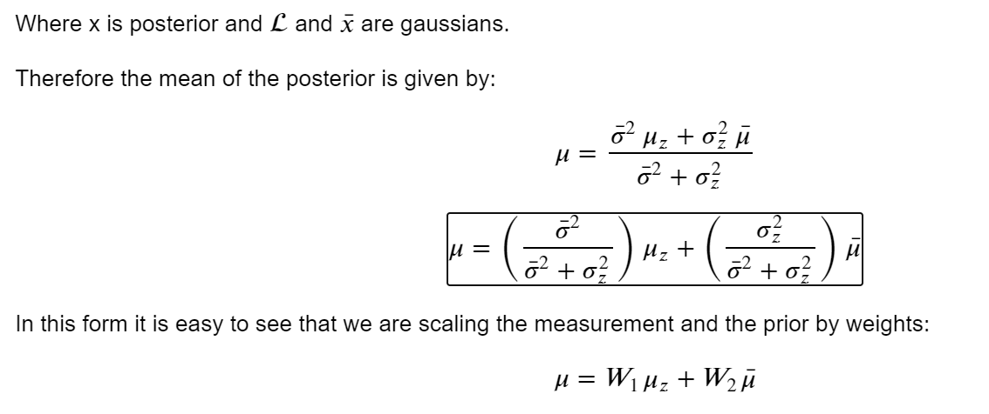
Особенность фильтра Калмана
Взвешиваем мат. ожидания в зависимости от разброса, вес больше – значит, той части верим больше

Slide 25
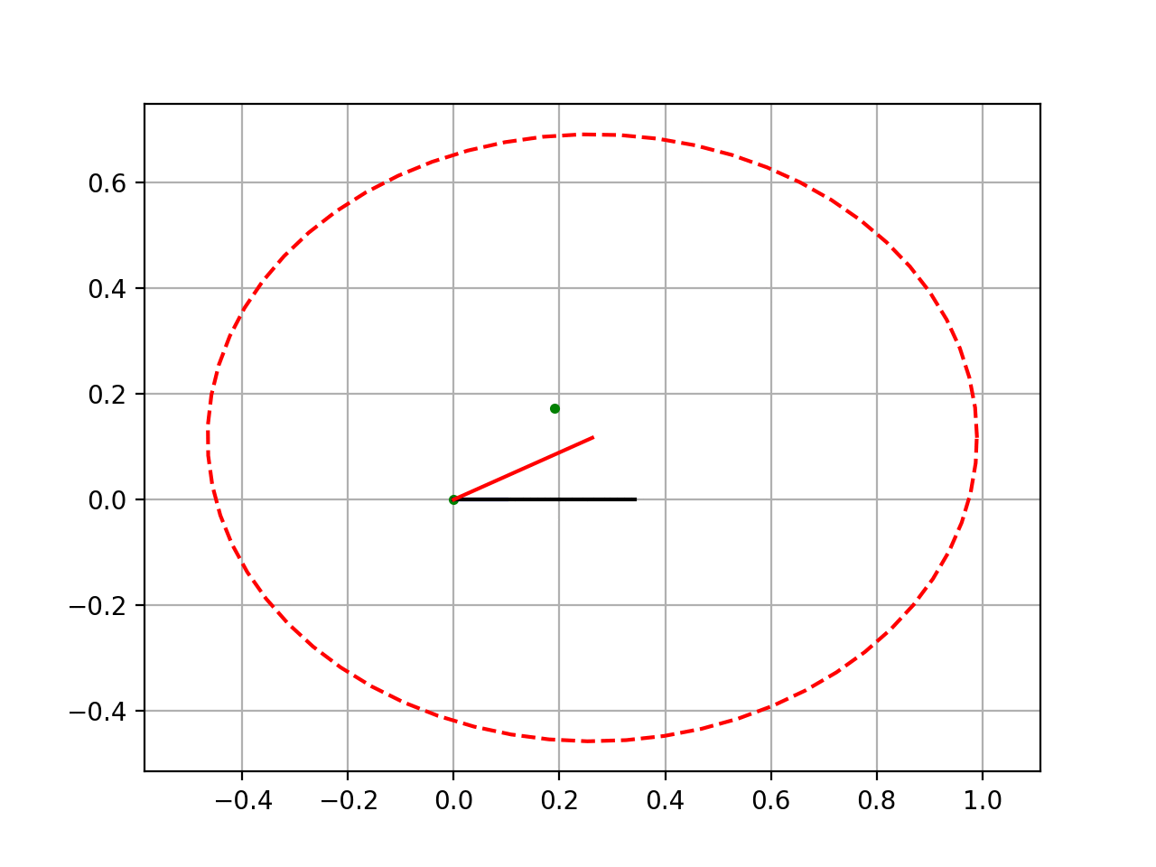
Красная линия – предполагаемая корректируемая траектория
Синяя линия – реальная траектория
Черная линия – расчетная траектория
Зеленые точки – точки захвата сигнала GPS (с погрешностью)
Скорость задается тоже с погрешностью

Slide 26
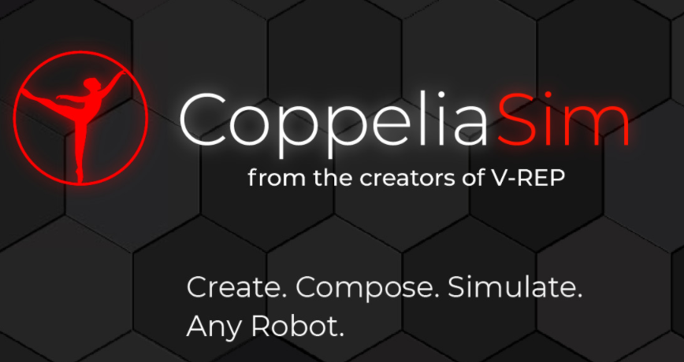
Для SLAM нужен робот
А у нас его нет
Не беда, мы сделаем это в симуляции!

Slide 27
Чтобы что-то понять, это что-то надо сделать своими руками
Поэтому мы решили объединить SLAM и компьютерное зрение, то есть занялись V-SLAM
А почему не на датчиках или чем-то подобном?
Слишком просто
А если надо будет классифицировать препятствия? Лидар на такое вряд ли будет способен

Slide 28
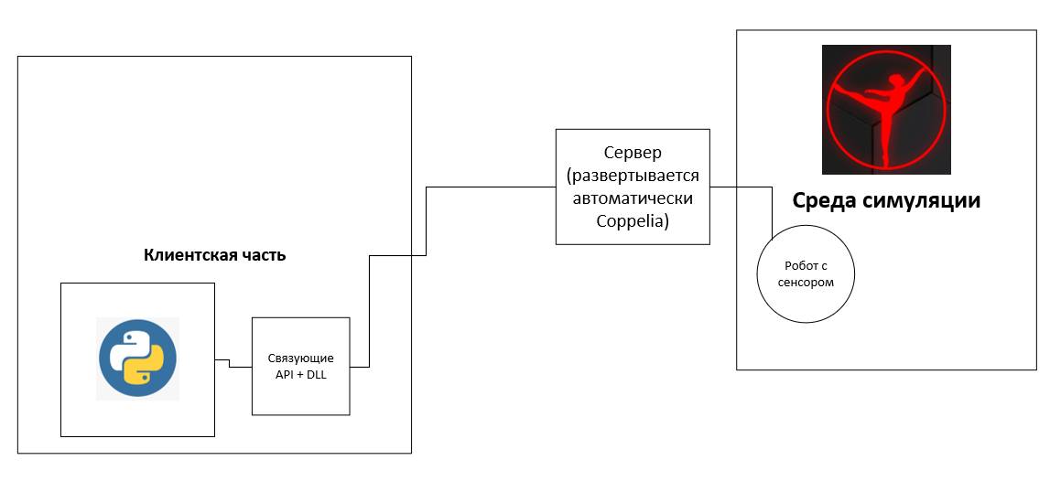
Архитектура

Slide 29
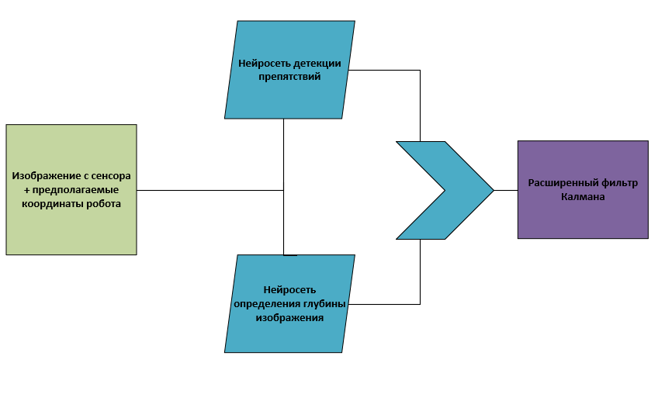
Архитектура

Slide 30
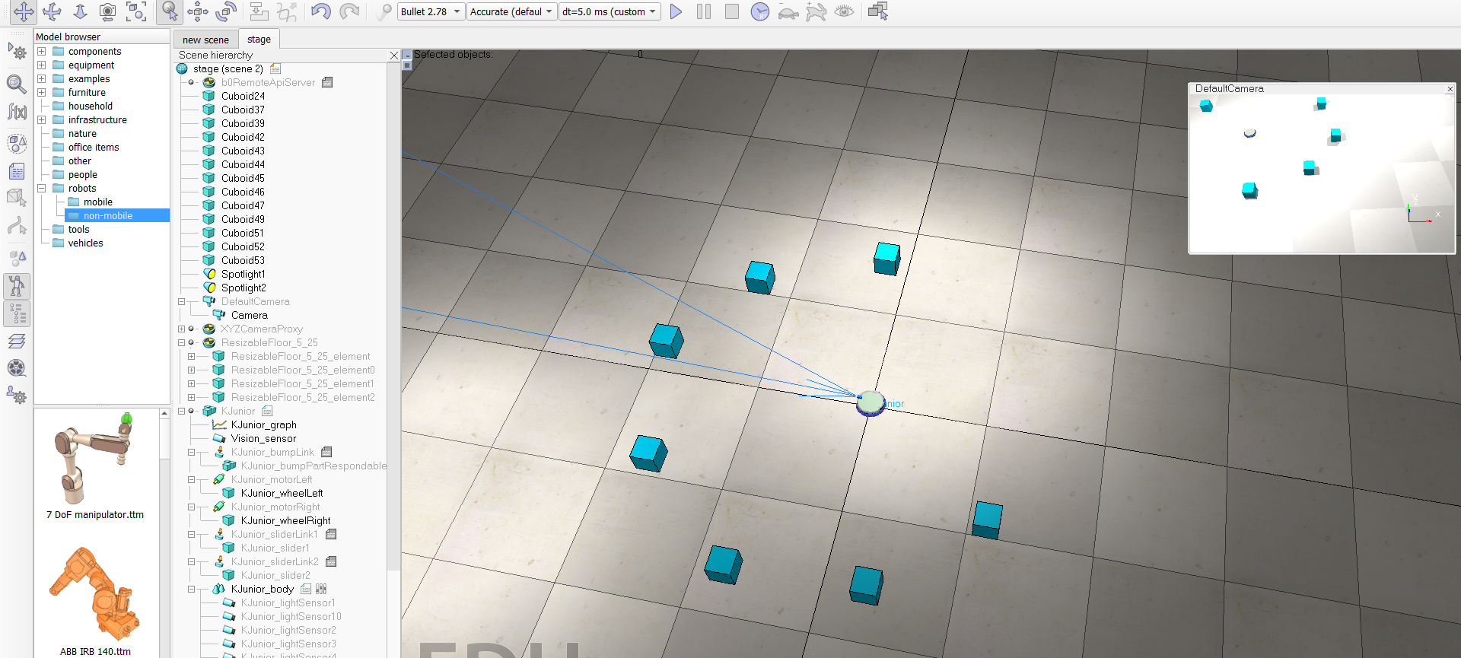
Мир робота

Slide 31
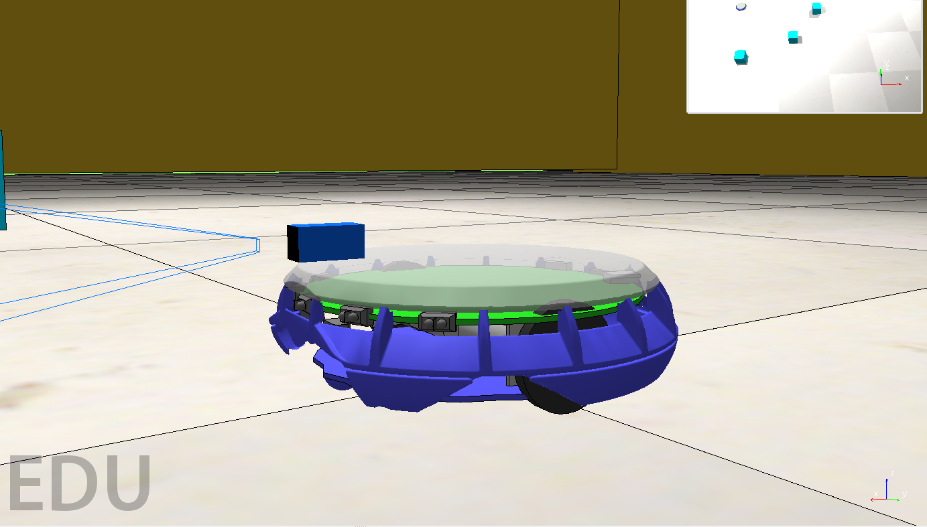
Робот

Slide 32
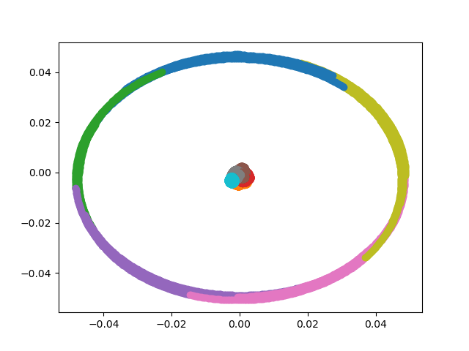
Перемещения робота

Slide 33
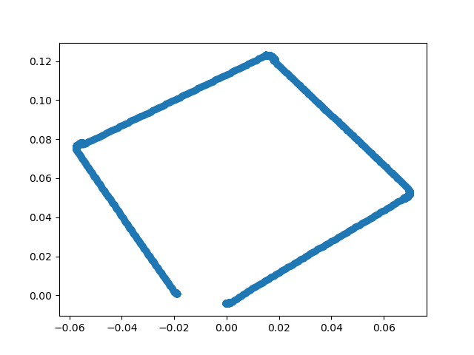
Пытаемся проехать прямоугольник

Slide 34

Object detection

Slide 35
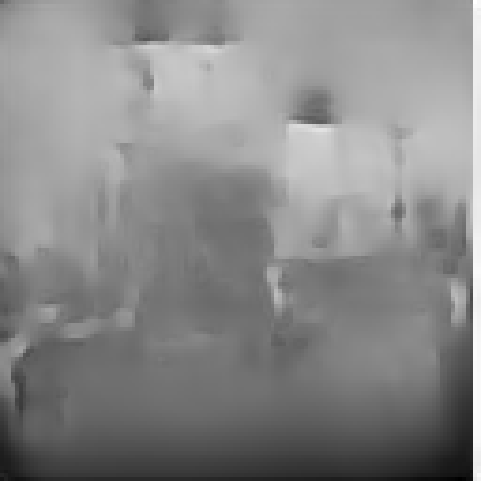
Depth detection

Slide 37
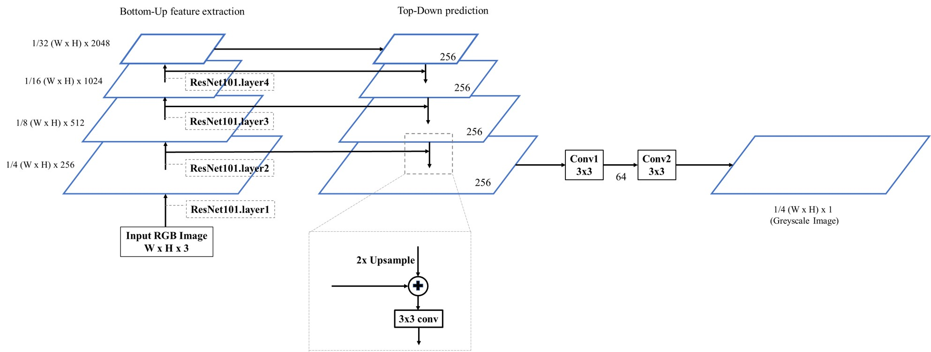
Depth estimation (Feature Pyramid Network)
https://github.com/wolverinn/Depth-Estimation-PyTorch

Slide 38
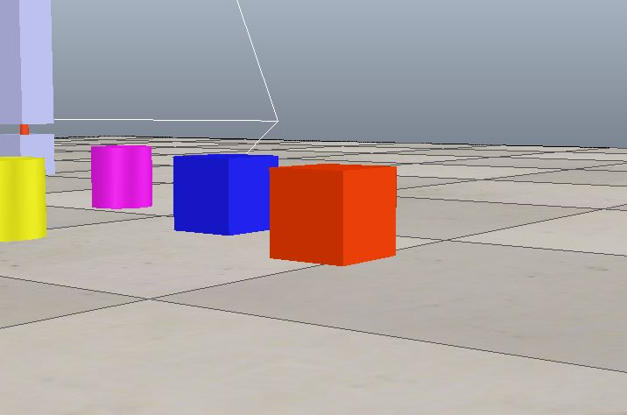
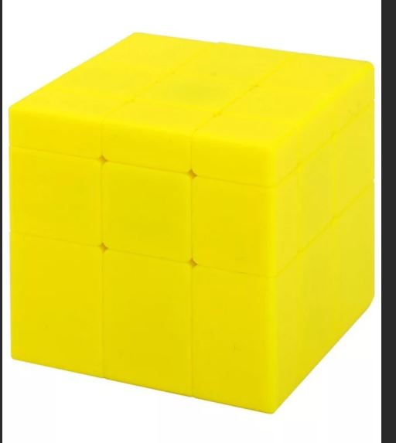
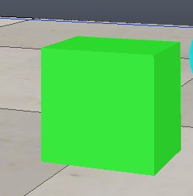
Cubes detection
Кастомный, размеченный своими руками датасет
Архитектура: pretrained resnet + FastRCNNPredictor на 2 класса (фон и кубики)
Ссылка на обучение:
https://colab.research.google.com/drive/1vmeE_TIGJSZmWcJF-MPPxp9hMqeWx1Em?usp=sharing

Slide 39
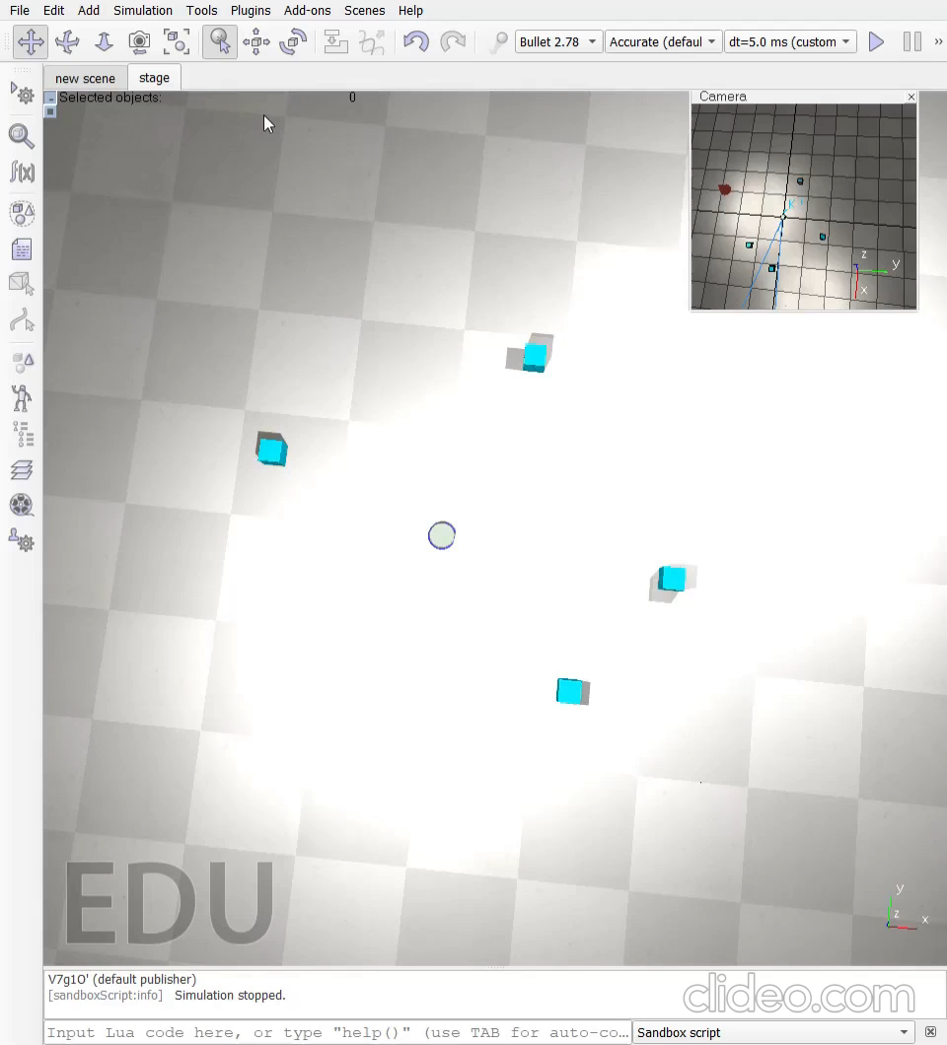
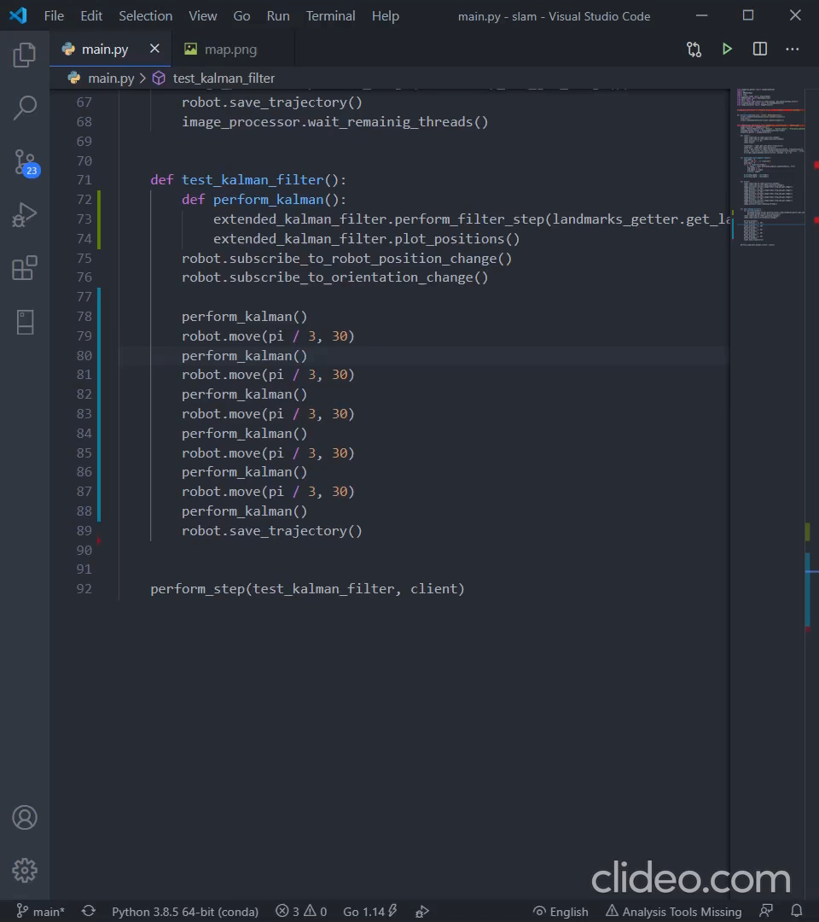
Пробуем алгоритм

Slide 40
Спасибо за внимание!

Slide 41
Источники и много всего полезного
https://github.com/AtsushiSakai/PythonRobotics
https://pythonrobotics.readthedocs.io/en/latest/modules/slam.html – сайт по этому репозиторию
Книга «ProbabilisticRobotics» - убойная штука, тяжело читать, но там описано буквально все, что нужно
https://www.youtube.com/watch?v=U6vr3iNrwRA&list=PLgnQpQtFTOGQrZ4O5QzbIHgl3b1JHimN_ - Курс лекций на YouTube от автора этой книги

